Slide 2
درس کاربرد مواد معدنی
اسفند 91

Slide 3
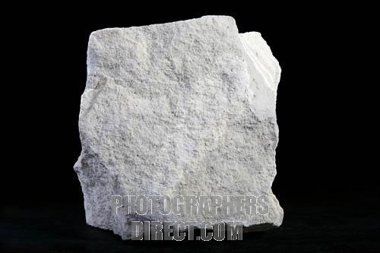
کانی های رسی
استاد جناب دکتر حسین مقصودنیا
دانشجو امیر موسوی

Slide 4
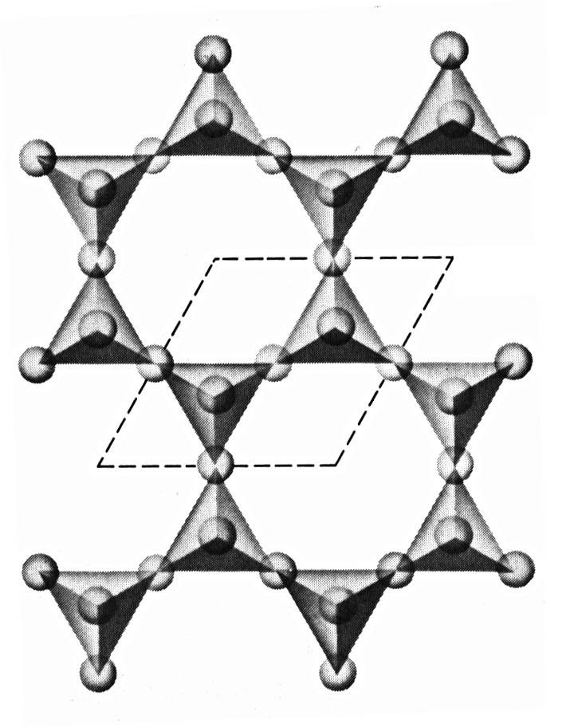
تعریف رس
واژه رس به 3مفهوم است
1-مفهوم اندازه گيري: به كاني هايي كه داراي سايز و اندازه زير 4 ميكرون باشد، رس گفته مي شود.
2-مفهوم كاني شناسي: كاني هايي كه از نظر ساختمان دروني داراي ساختار ورقه‌اي فيلو سيليكات هستند
3-از نظر تركيب كاني هاي آلومينا سيليكاته آبدار

Slide 5
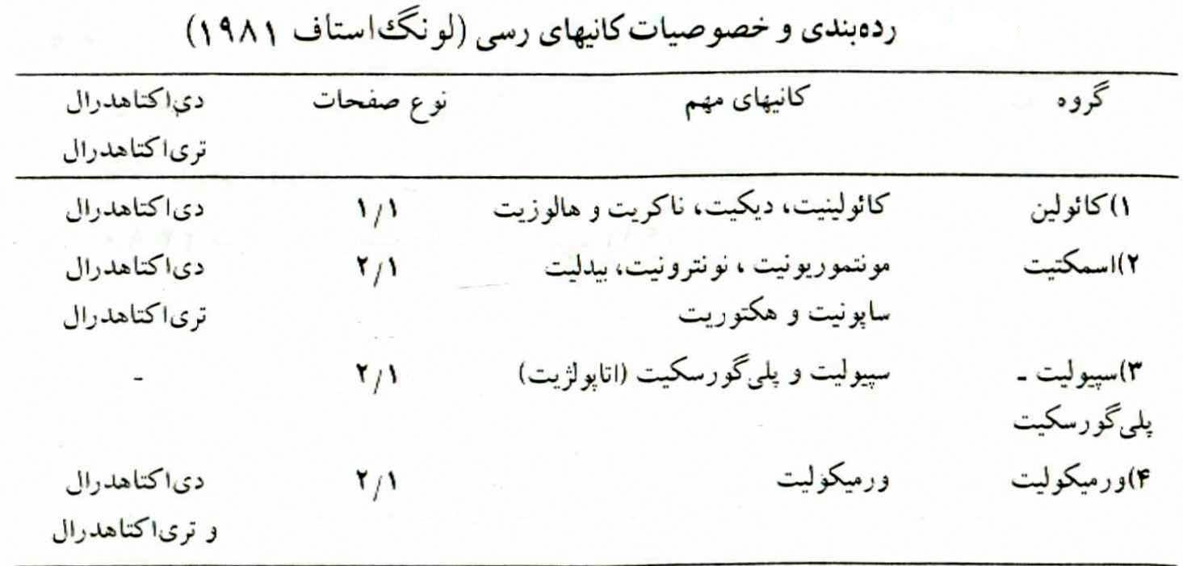
`
انواع كاني هاي رسي (دو گروه اصلي كائولن و اسمكتيت)
كاني هاي رسي جزء كاني هاي ثانويه هستند و براي تشكيل نياز به سنگ اوليه دارند، سنگ هایی كه داراي كاني هاي فلسيك (تركيبات آلومينوم سيليكات) به عنوان سنگ منشاء رس ها معرفی می شوند.

Slide 6
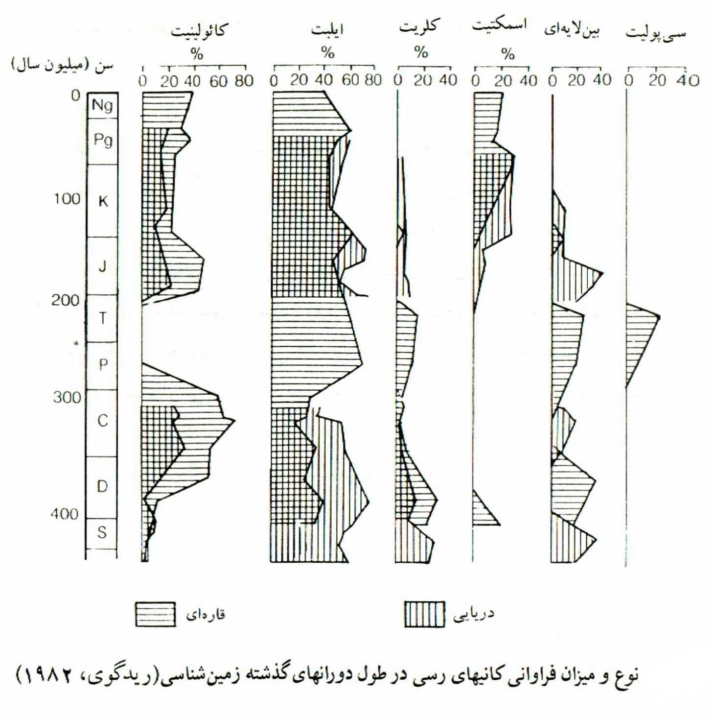

Slide 7
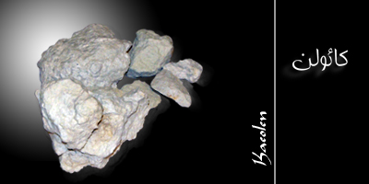
1-گروه كائولينت
كائولينت: كاني هاي اين گروه كائولن، ديكيت- ناكريت- هالوزيت
كائولن فراوان ترين كاني اين گروه است و در سيستم تري كلينیک متبلور مي شود. تركيب شيميايي تمامي آن ها يكسان است (پلي مورف) وبه فورمول

Slide 8
ژنز و نحوة تشكيل كاني هاي گروه كائولينيت
الف) حاصل پديدة هوازدگي:
سنگ هاي غني از آلومينيوم نظير شيل ها، آركوزهاي غني از آلكالي فلدسپات، بازالت آلكالن، گرانيت دارای آلومينيوم و... در شرايط آب و هواي گرم و مرطوب در سطح زمين تحت تاثير هوازدگي شيميايي واقع شده و تغييرات زيادي در تركيب شيميايي و كاني شناختي ايجاد مي شود.
عوامل مهم و موثر در تشكيل ذخاير كائولن هوازده عبارتند از: آب و هواي گرم و مرطوب، كاهش PH آب، سنگ مادر غني از آلومينيوم، بالا بودن خلل و فرج و درزه و شكستگي در سنگ، پايين بودن سطح آب هاي زيرزميني و...
پتاسيم فلدسپات با كاهش PH به كائولينيت و يا ايليت تبديل مي شود:
كائولينيت → كاهش PH آب + پتاسيم فلدسپات

Slide 9
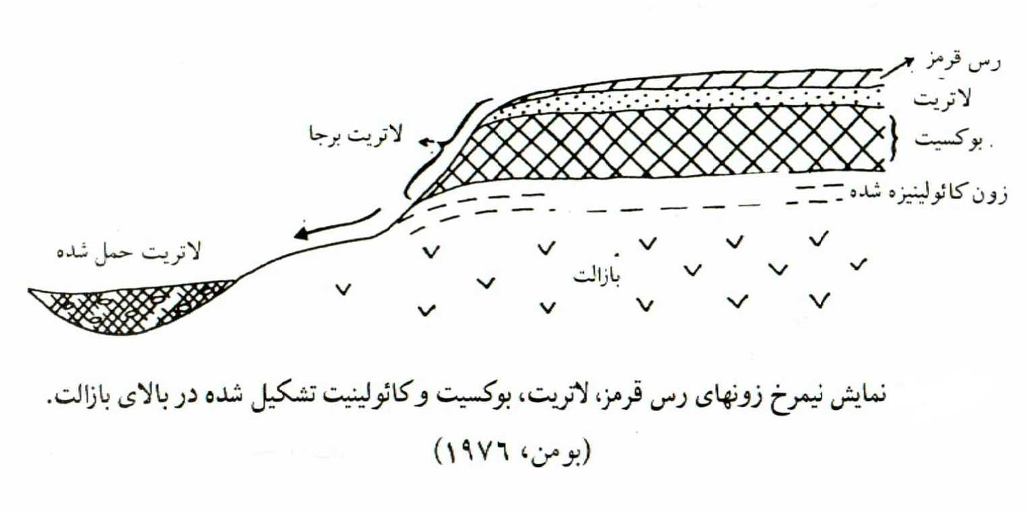
در صورتي كه تمامي KOH شسته شود، كائولينيت تشكيل خواهد شد (پايين بودن سطح آب هاي زير زميني موجب شست و شوي كامل بیشتر كاتیون ها مي شود)

Slide 10
ب) ذخاير گرمابي
از تأثير محلول هاي گرمابي (كه PH آن ها اسيدي است) بر سنگ هاي حاوي كاني هاي آلومين سيليكات (نظير فلدسپات ها، فلد سپاتوئيدها، ميكاها و...) در شرايط مناسب كائولينيت تشكيل مي شود.
ذخاير كائولينيت گرمابي بيشتر در زون هاي گسلي قرار دارند، كائولينيت بخشي از زون هاي آلتراسيون كانسارهاي گرمابي را تشكيل مي دهد.
در اكتشاف كانسارهاي گرمابي F-Hg-As-Sb-Ag-Au ، زون كائولينيت راهنماي مناسبي براي تعيين موقعيت اين ذخاير محسوب مي شود.
( تاثير آب و هوا در تشكيل كاني هاي رسي)
آب و هواي خشك = اسمكتيت
آب و هواي نيمه مرطوب = ايليت
آب و هواي گرم و مرطوب = كائولينيت و ورميكوليت
آب و هواي گرم و خيلي مرطوب = كائولينيت

Slide 11
كائولن: واژه كائولن از واژه چيني گرفته شده، به نام تپه‌اي در چين كه از آن خاك كائولن استخراج شده است، مطابق آمار در سال 2002 توليد كائولن به 55 ميليون تن در جهان رسيده است.
وجود خواص زير در كائولن امتيازهايي دارد كه مصارف گوناگون را سبب مي شود:
1.از نظر شيميايي در گسترة وسيعي از تغييرات PH ، بدون تغيير مي ماند.
2.داشتن رنگ سفيد ، كه آن را به صورت مادة رنگي قابل استفاده مي سازد.
3.دارا بودن خاصيت پوششي بسيار خوب
4.نرمي و غير سايش بودن آن
5.قابليت اندك هدايت جريان و گرما
6.ارزان قيمت بودن

Slide 12
خاك چيني chaina clay
به كاني رسي كه بيش از 95 درصد كاني ها بيش از كائولينيت باشد.
رس توپي Ball clay
نوعي رس كه70 درصد آن كائولن و مابقي ايليت و كوارتز و فلدسپارت باشد.
رس آتش خوار fireclay
رسي كه كاني اصلي آن كائولن است و مقدار كاني بوكسيت در آن بالاست
مصرف در سراميك هاي بهداشتي ، انواع كاشي ها و ظروف غذاخوري
کاربرد در صنايع نسوزو مصرف عمده اين خاك در تهيه آجرهاي آتشخوار است، كه به شاموت معروف است در ساخت قطعات كوره ها و كاشي نسوز.

Slide 13
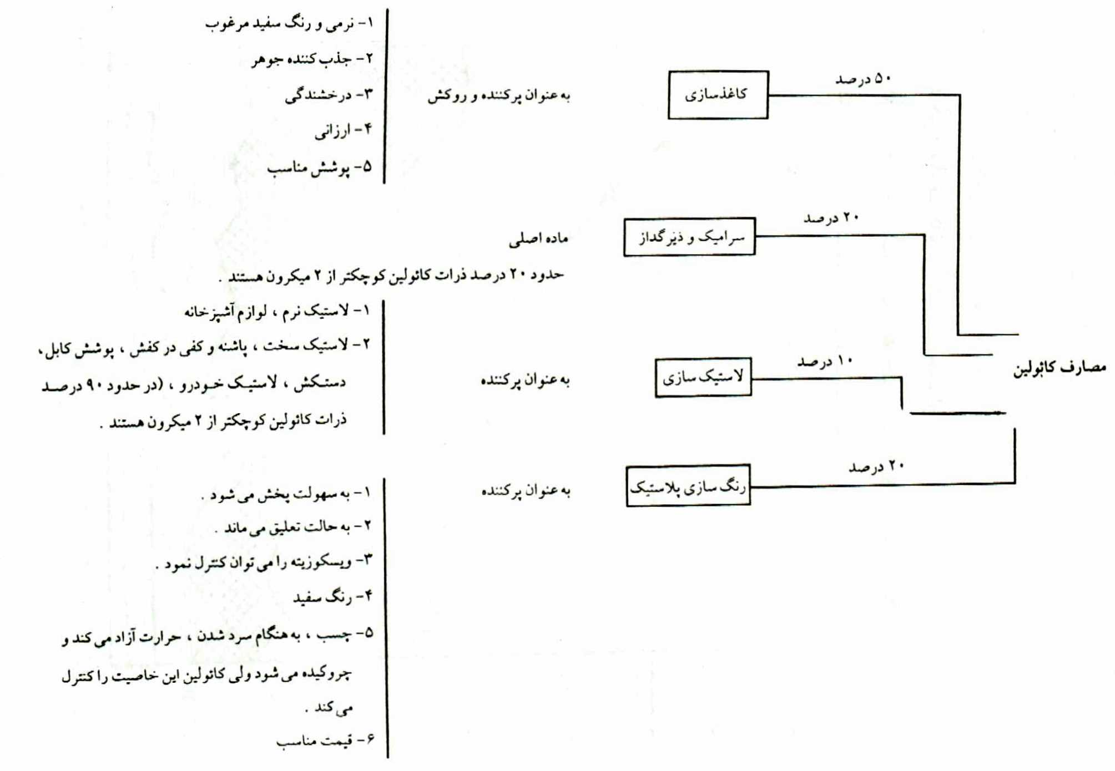

Slide 14
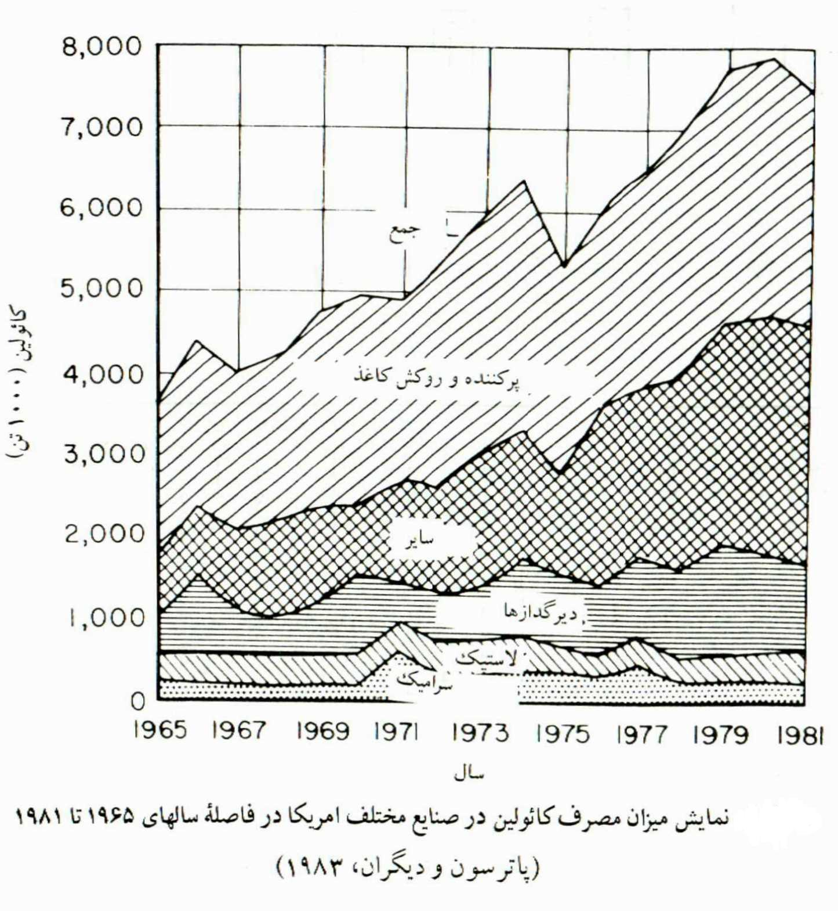

Slide 15
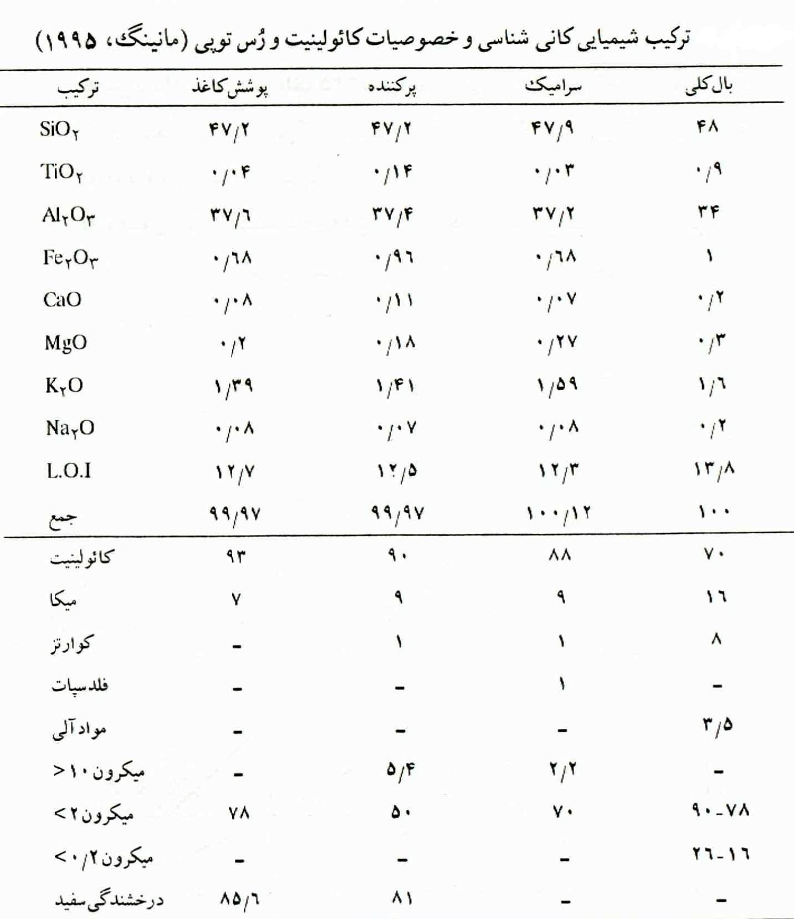

Slide 16
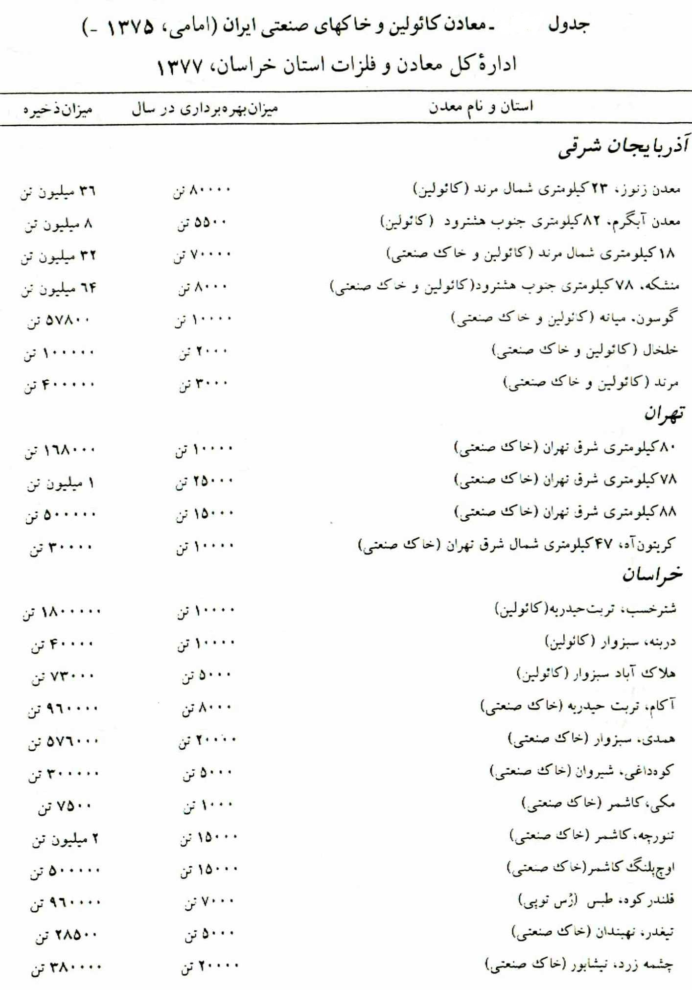

Slide 17
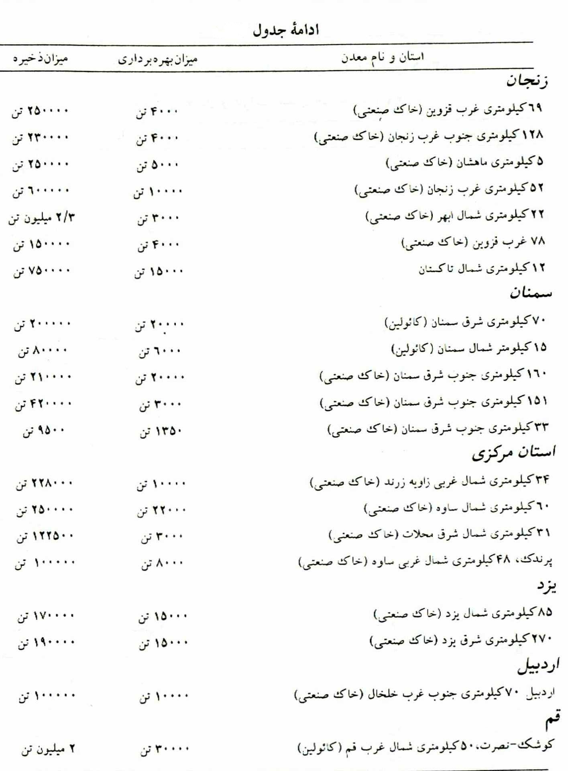

Slide 18
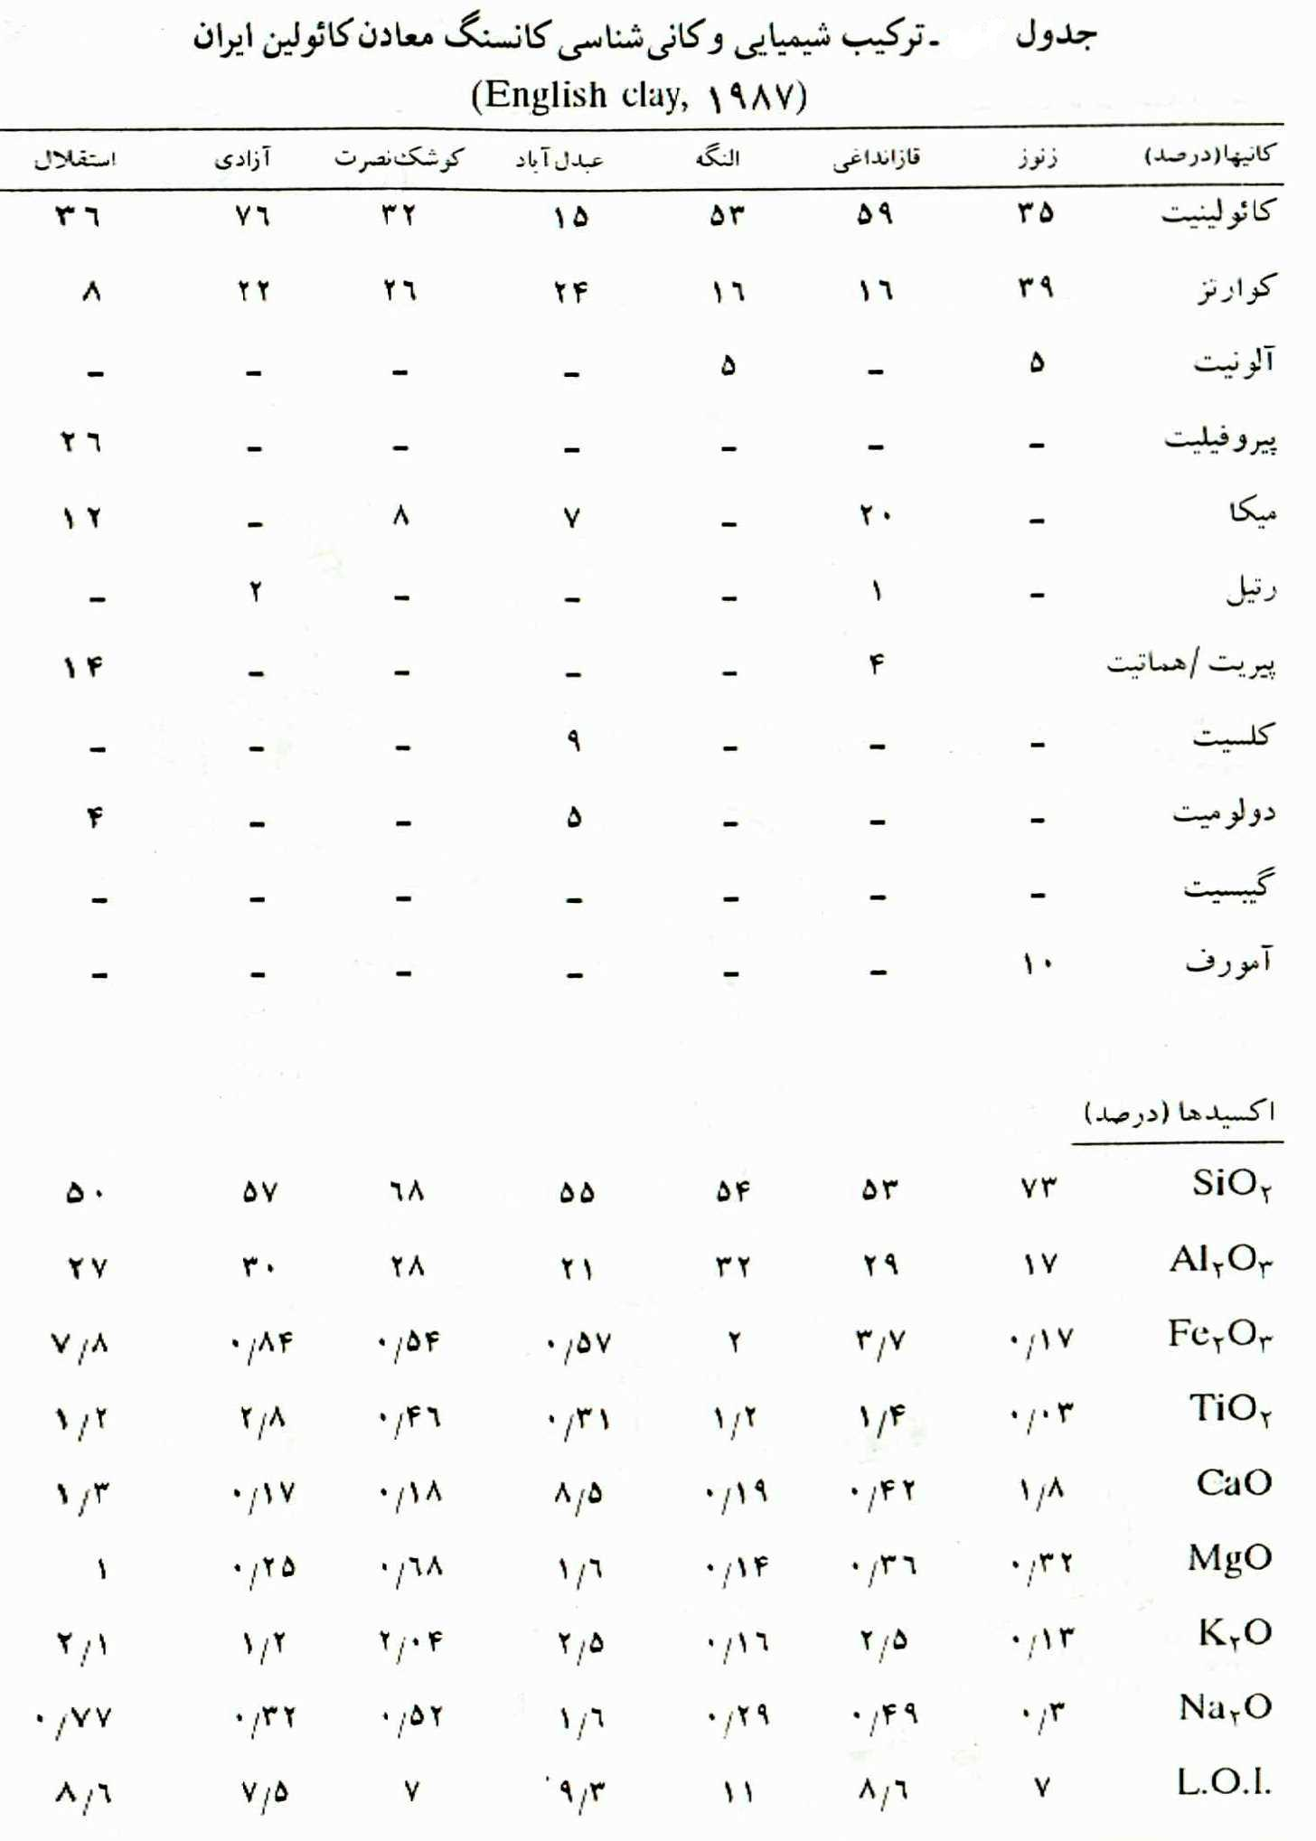

Slide 19
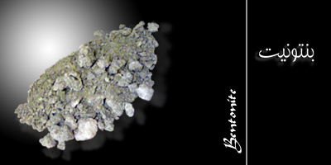
2-گروه اسمكتیت (كاني سر گره مونت موريونيت)
به سنگي كه بيش از 70 درصد كاني هايش مونت موريونيت باشد، بنتونيت (Bentonite) نام دارد و داراي فرمول شيميايي پيچيده و متغير است.
از خواص مهم اين كاني هاي اين گروه،‌ جانشيني يوني، خاصيت شكل پذيري، انبساط و انقباض يوني آن ها را مي توان نام برد.

Slide 20
نحوه تشكيل (ژنز) بنتونيت ها
1-گرمابي: اين ذخاير بنتونيت كوچك بوده، سنگ مادر مناسب توف هاي داسيت- تراكيت و ريوليت غني از K-Ca باشند و محلول داراي سيليس بيش از حد اشباع و دماي محلول بالا باشد.
2-رسوبي: مهمترين ذخيره بنتونيت دنيا از نوع رسوبي است خاكسترهاي آتشفشاني اسيدي و حد واسط در درياچه هاي قليايي ، ضمن واكنش با آب ، اسمكتيت را تشكيل مي دهند.
عمده بنتونيت هاي رسوبي متعلق به دوران سوم زمين شناسي هستند.
انواع بنتونيت ها صنعتی:
1.بنتونيت سديم دار
2.بنتونيت كلسيم دار
3.بنتونيت جانشين توسط سديم

Slide 21
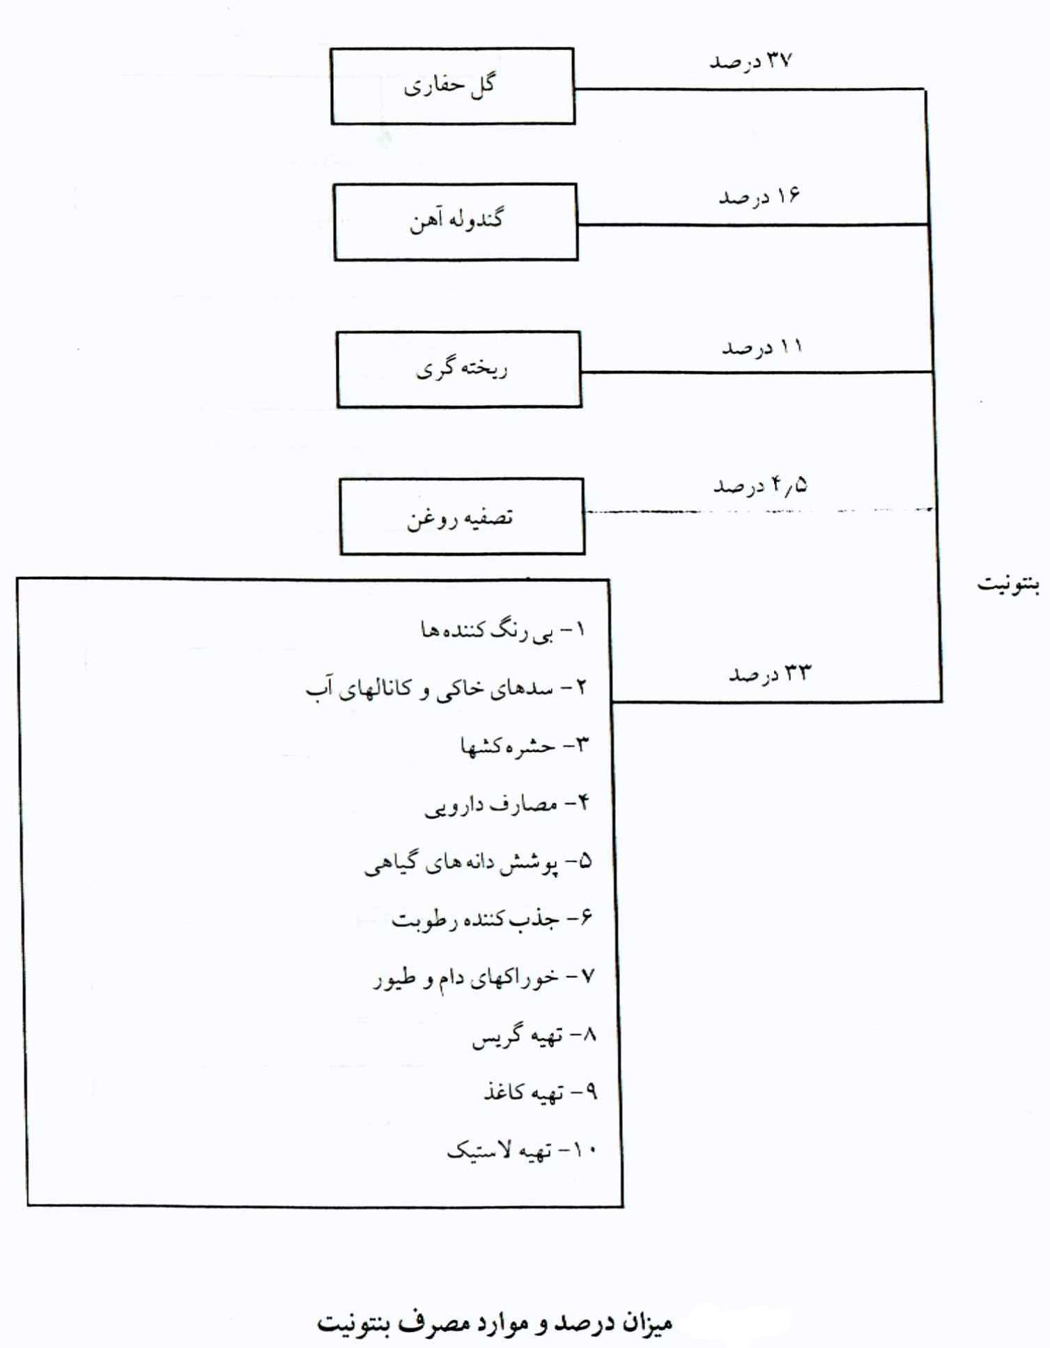

Slide 22
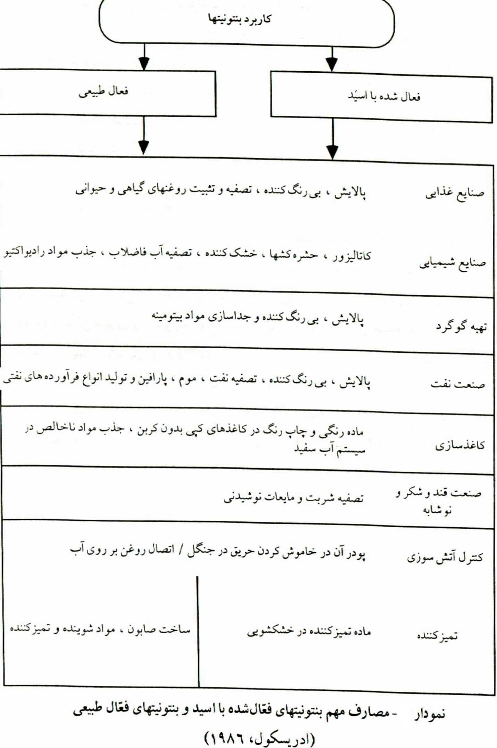

Slide 23
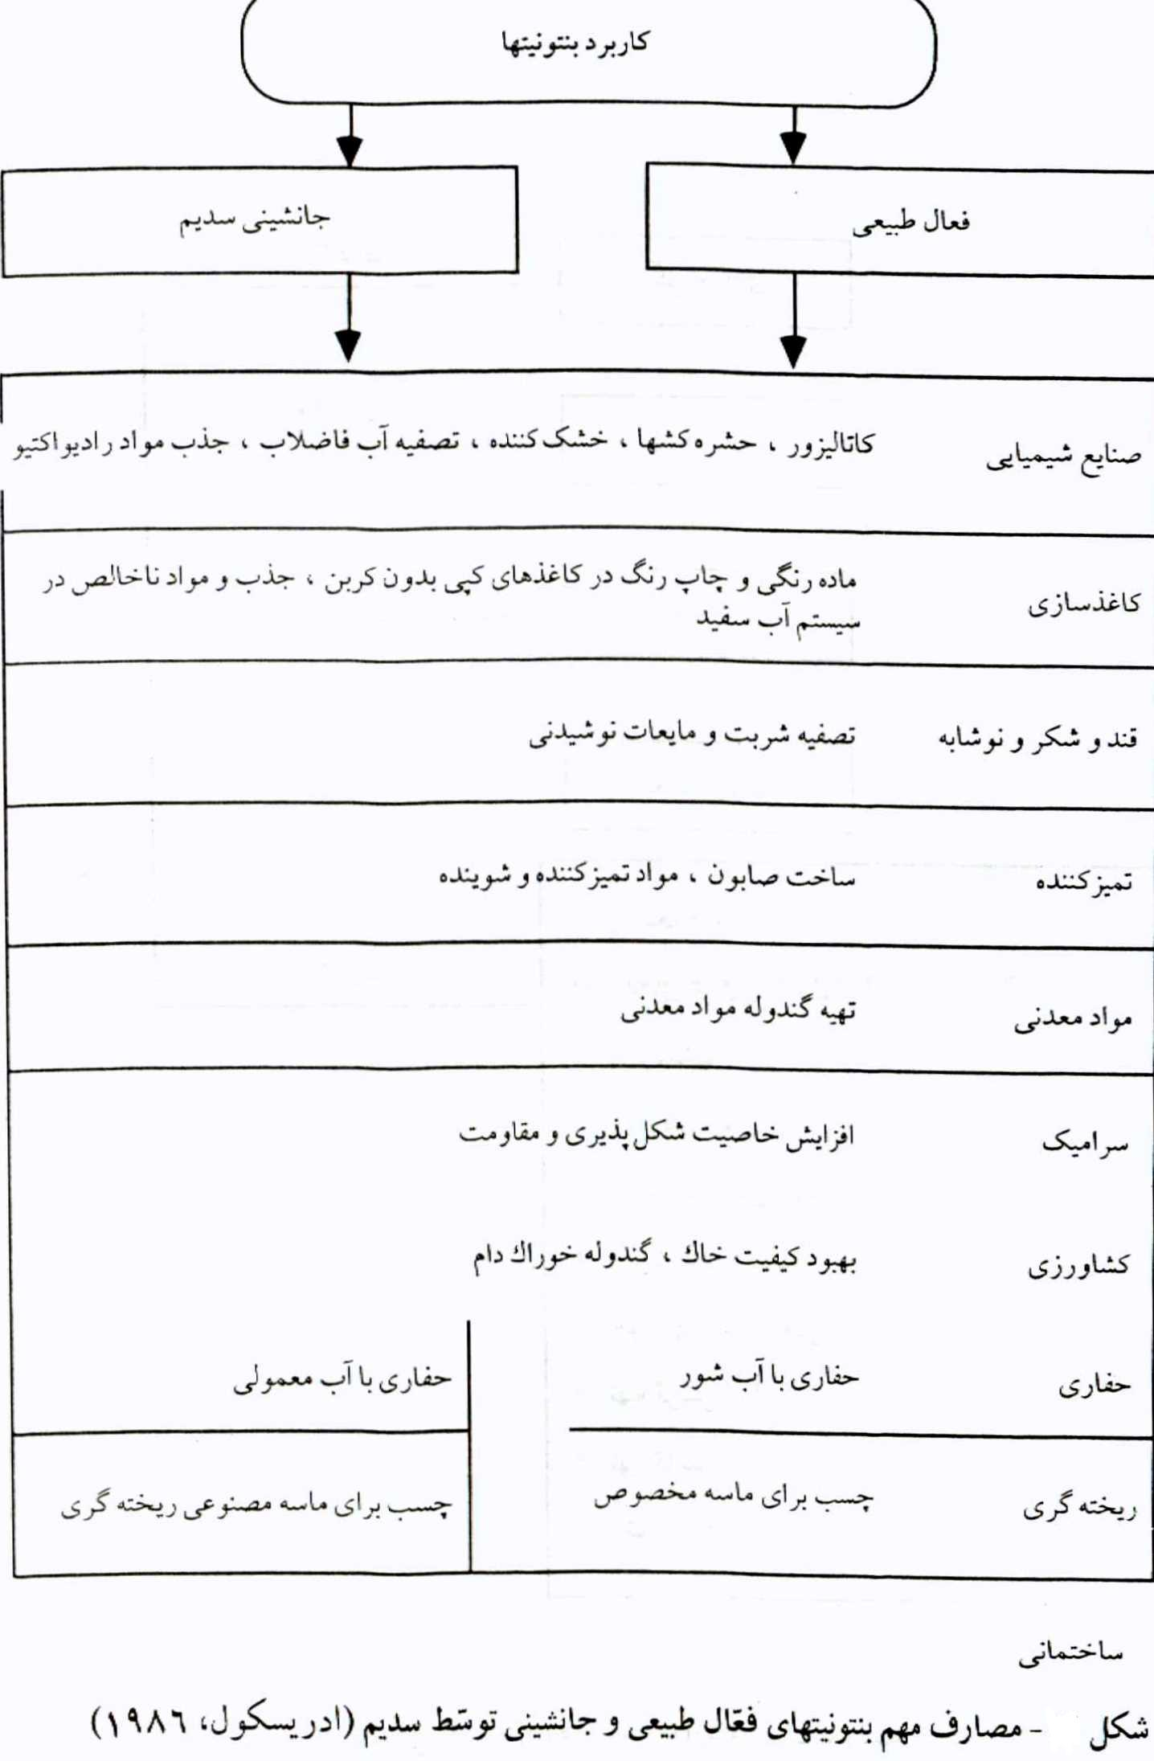

Slide 24
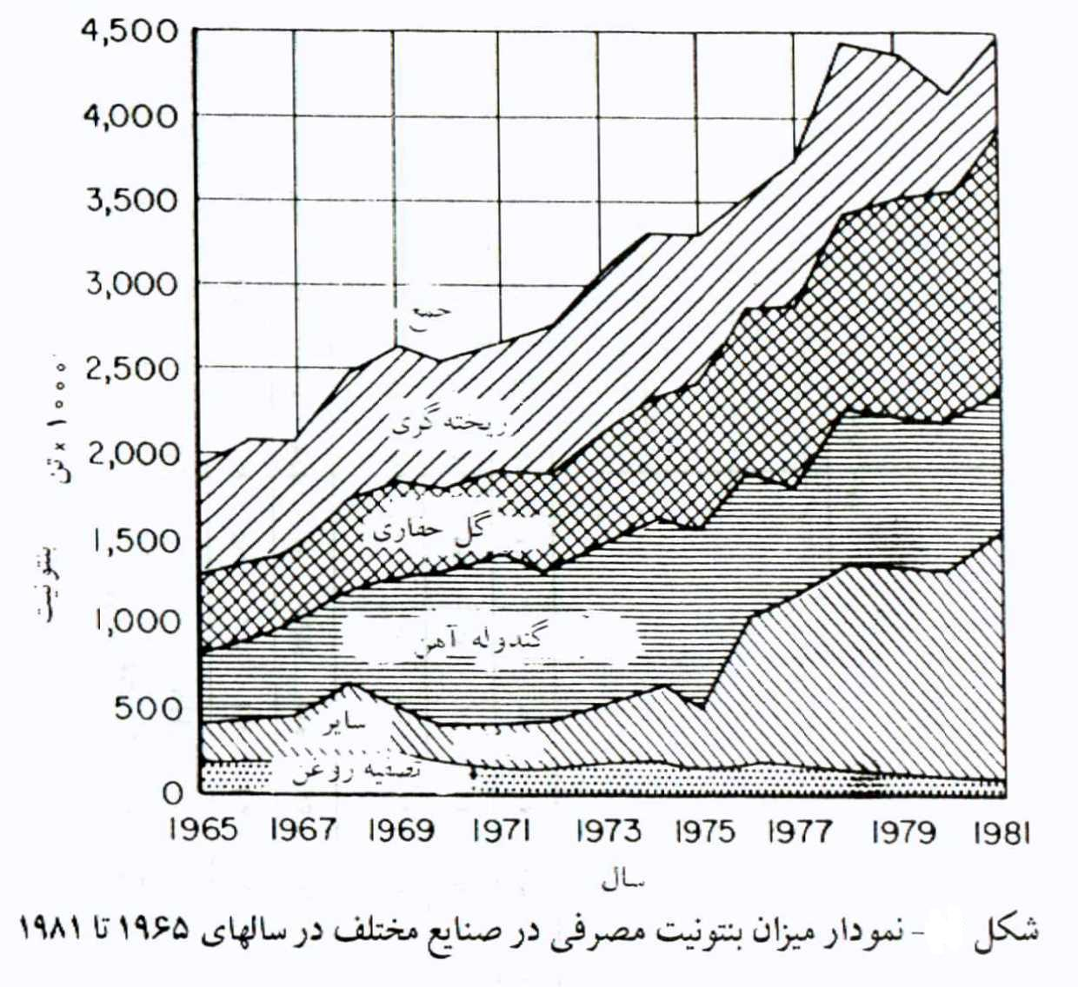

Slide 25
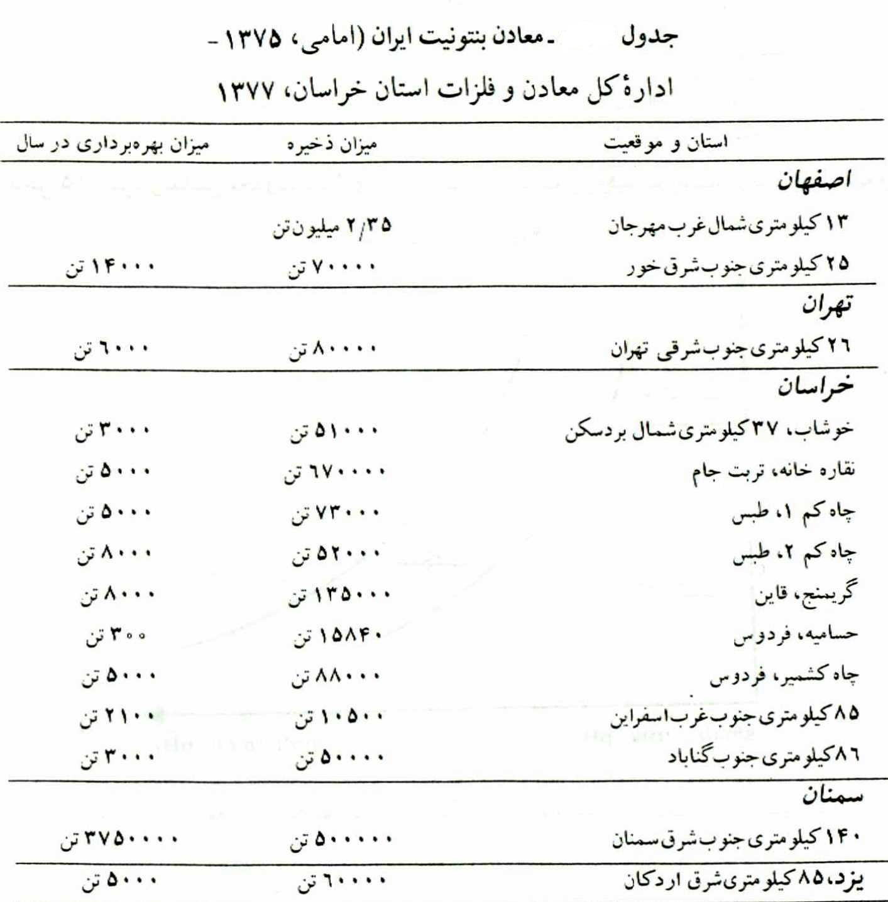

Slide 26
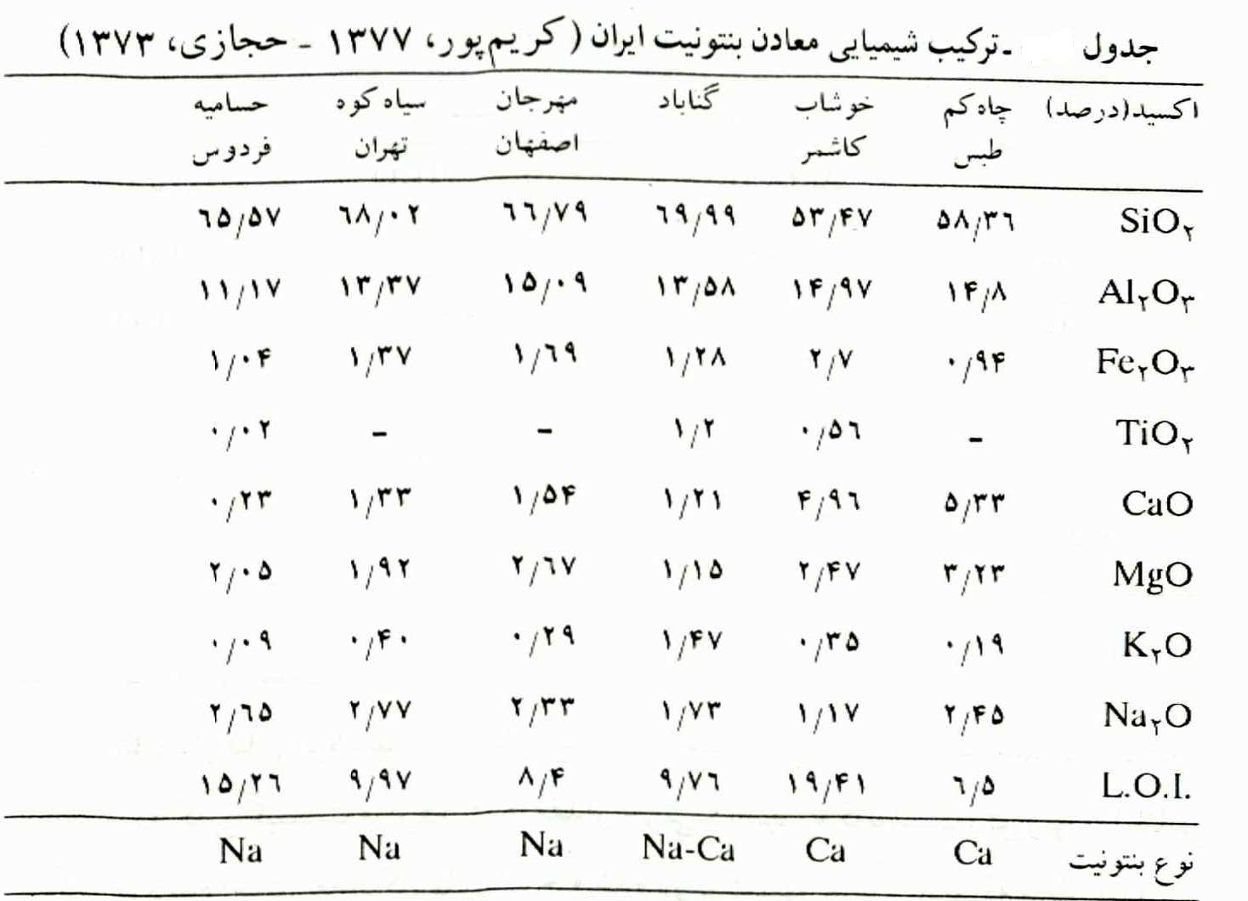

Slide 27
AMIR----MOUSAVI
Thank You !

